Slide 2
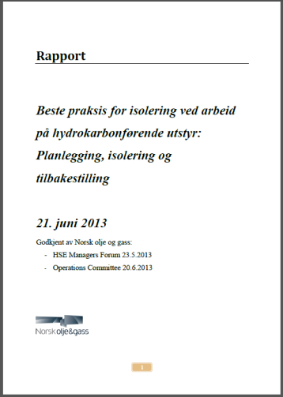
“Beste praksis for isolering ved arbeid på hydrokarbonførende utstyr”
Introduksjon til rapport utgitt av Norsk olje og gass juni 2013

Slide 3
Innhold
Bakgrunn/ årsakene til hydrokarbonlekkasjer
Introduksjon til innholdet i rapporten
Bruk av isoleringsplan og verifikasjon
Veien videre

Slide 4
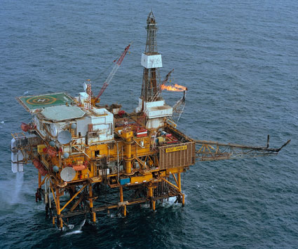
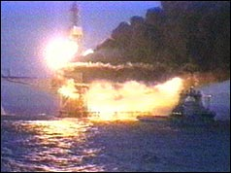
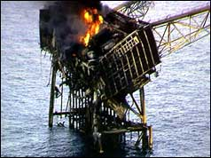
En hydrokarbonlekkasje (HC) kan føre til en storulykke
Eksempel: Piper Alpha ulykken i 1988:
HC-lekkasje (2 kg/s) → antennelse → eksplosjon → brann → 167 døde
Før
Underveis
Etter

Slide 5
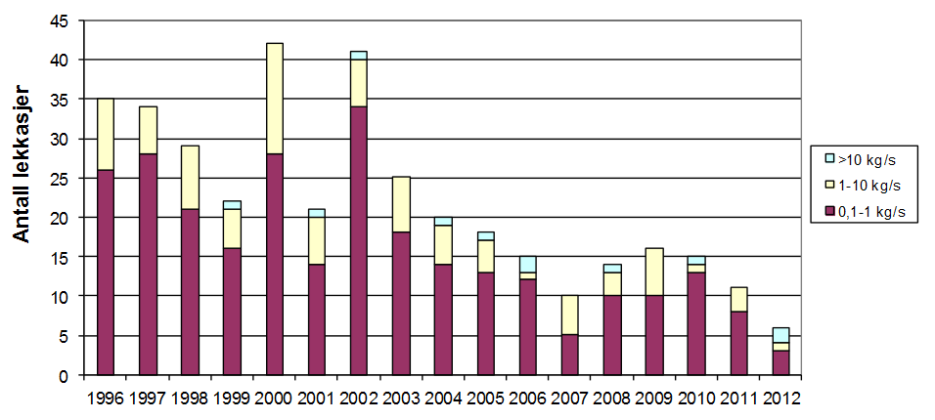
Antall lekkasjer over 0,1 kg/s på norsk sokkel siden 1996
[RNNP, 2012]
Vi har hatt en positiv utvikling de siste årene. Men én lekkasje kan være nok til å gi en storulykke!

Slide 6
Årsaker til hydrokarbonlekkasjer
HC-lekkasjer på norsk sokkel over 0,1 kg/s i perioden 2008-2011
[n=56]
2008 – 2011:
  To av tre lekkasjer på norsk sokkel var relatert til arbeid på HC-førende utstyr (lilla sektor)
  Nesten alle disse var i forbindelse med arbeid i driftsfasen (færre feil i revisjonsstans)
  Skyldes feil både i forberedelse, utførelse og tilbakestilling

Slide 7
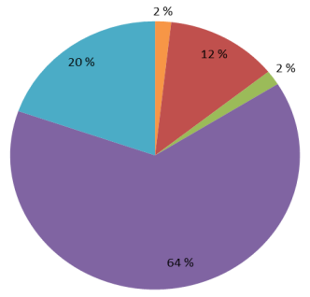
Årsaker til lekkasjene i lilla sektor
Antall lekkasjer
[Periode 2008-2011, lekkasjer over 0,1 kg/s]

Slide 8
Isolering og tilbakestilling er en minst like stor utfordring som selve jobben
Antall lekkasjer
[Periode 2008-2011, lekkasjer over 0,1 kg/s, n=32. Grafen viser arbeidsfasen feilene er gjort, ikke når selve lekkasjen inntraff]

Slide 9
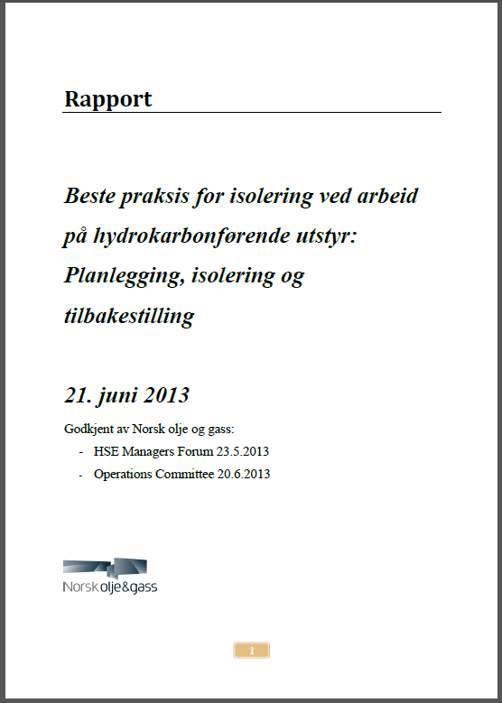

Slide 10
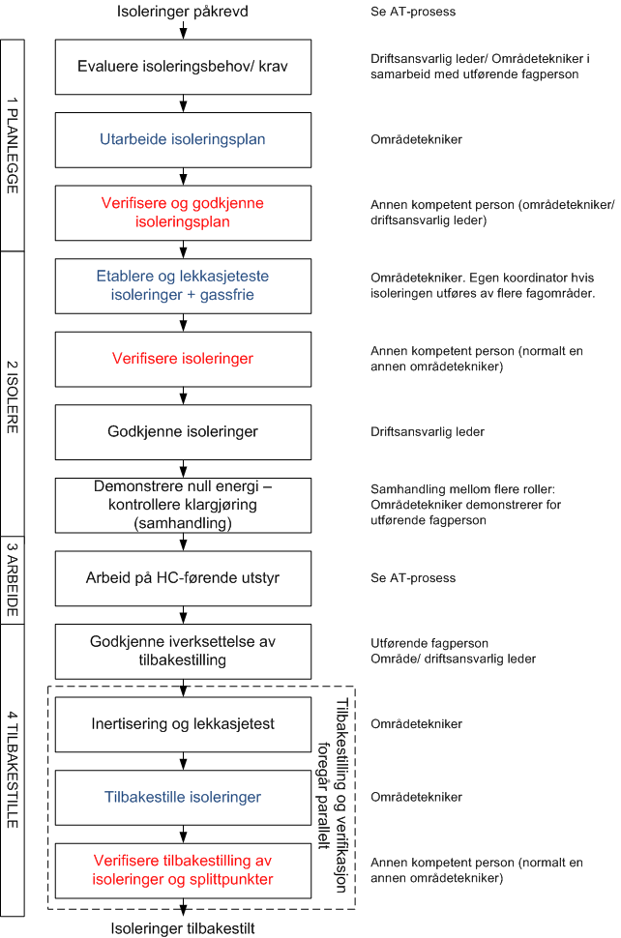
Lekkasjer
2008 - 2011
1 lekkasje
13 lekkasjer
12 lekkasjer
6 lekkasjer
_______________
=32 av 56 lekkasjer
To viktige prinsipper er tatt inn i rapporten:
Isoleringsplan: (=sjekkliste)
Verifikasjon:
Blå: Utføre
Rød: Verifisere

Slide 11
Inndeling av rapporten
Del 1: Hovedpoengene oppsummert (≈ 16 sider)
Del 2: Argumentasjon/ bakgrunn (≈ 25 sider)

Slide 12
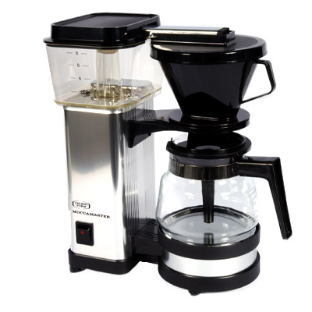
Hvorfor er det nødvendig med isoleringsplan og verifikasjon?
Hvem vet hvordan man lager kaffe?

Slide 13
Kjennetegn
Enkelt system
Enkel arbeidsoppgave
God kompetanse
Lang erfaring
Nøyaktig og pålitelig
Alt ligger til rette!

Slide 14
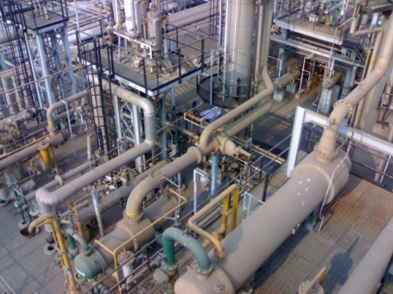
Men…
Likevel har mange gjort feil
  Ikke skrudd på strømbryteren → Forsinkelse
  Glemt å ha i vann → Forsinkelse
  Ikke åpnet ventilen i trakten → Overfylling
  Glemt å sette kannen på plass → Søl av kaffe
Hvorfor?
Hva hvis systemet er mye mer komplekst og en feil kan ramme alle på plattformen?

Slide 15
Erkjennelse
Vi er ”skrudd sammen” slik at vi kan gjøre feil. Ikke forvent at du selv eller kollegaen din aldri gjør feil!
To viktige måter å unngå feil:
  Isoleringsplan: (Sjekkliste)
  Verifikasjon: Dobbeltkontroll

Slide 16
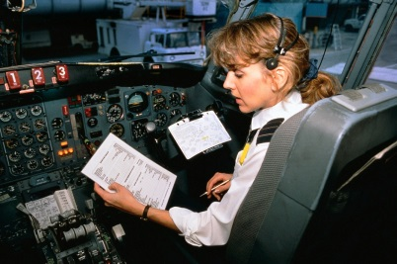

Isoleringsplan (=sjekkliste)
Isoleringsplanen må brukes som et hjelpemiddel (ikke en formalitet/ «papirarbeid»)
Må krysse av for hvert punkt når det er utført
Eksempel: Alle piloter kan utenat hva som skal gjøres før take-off. Likevel bruker de alltid sjekkliste. Hvorfor?

Slide 17
Verifikasjon
Viktig å være bevisst på rollen som verifikatør: Først utføre. Deretter verifisere
Hvorfor er det to piloter på alle rutefly? Ville du følt deg trygg om det kun var én pilot?

Slide 18
Hvor stor er effekten av verifikasjon?
Ole og Kari gjør feil i én av hundre tilfeller. Hvor mye sikrere blir systemet hvis Kari dobbeltsjekker det Ole har gjort?
Feilsannsynligheten blir redusert
fra 1:100 til 1:10.000

Slide 19
Hva kan du bidra med?
I dag er gjennomsnittet 1 lekkasje over 0,1 kg/s hvert 10. år per innretning
For å hindre en storulykke må vi bli enda bedre
Hva kan du bidra med?

Slide 20
Veien videre
Selskapene/ledelsen må sørge for at budskapet i rapporten blir tatt inn i eget styringssystem
Ansatte har et ansvar for at beste praksis blir fulgt i praksis
Vi må unngå et nytt Piper Alpha!

Slide 21
Prosjekt hydrokarbonlekkasjer
Trykk på bildet for å laste ned dokumentet (krever internett)
www.norskoljeoggass.no/hydrokarbonlekkasjer

